Slide 1
Automi e Pushdown
Aniello Murano
2
Automi e PDA
Informatica
murano@ na.infn.it

Slide 2
Calcolabilità, complessità e macchine computazionali
Per presentare in modo formale i concetti basilari delle teorie della calcolabilità e della complessità, abbiamo innanzitutto bisogno di una definizione precisa di cosa è un computer.
I computer di uso quotidiano, come un personal computer, sono troppo complessi per essere utilizzati come modelli
Si preferisce invece utilizzare delle macchine computazionali “semplificate”.
Esistono diverse macchine che si possono usare, con diversa capacità computazionale
Solitamente, all’aumentare della loro capacità computazionale, aumenta la difficoltà gestionale e valutativa di queste macchine.
Tra le macchine computazionali più semplici, particolarmente adatte al nostro scopo, ci sono gli automi.
Sebbene gli automi siano costituiti da una memoria finita, esistono svariati contesti reali in cui essi sono impegnati con successo.

Slide 3
Perchè studiare la teoria degli automi?
La teoria degli automi e dei linguaggi formali è lo studio di dispositivi computazionali o “macchine” computazionali.
Gli automi, originariamente, furono proposti per creare un modello matematico che riproducesse il funzionamento del cervello.
La teoria degli automi è alla base della descrizione e della modellazione dei linguaggi di programmazione, della costruzione dei loro riconoscitori e traduttori, della realizzazione di strumenti di elaborazione testuale.
Ecco alcuni esempi in cui gli automi finiti sono possono essere utilizzati come modelli per il software:
  software per la progettazione e la verifica del comportamento dei circuiti digitali;
  “analizzatore lessicale” di un compilatore;
  software che eseguono una scansione di testi molto lunghi per trovare parole, frasi, ecc.;
  software per verificare i protocolli di comunicazione o protocolli per lo scambio sicuro di informazioni.
Riferimenti: Hopcroft, J.E., Ullman J.D., Introduction to Automata Theory, Languages, and Computation, Addison Wesley, Reading, Mass., 1979.

Slide 4
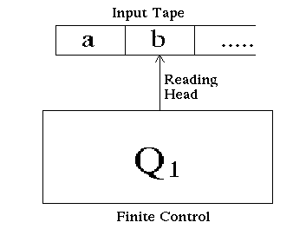
Descrizione
Un automa è un dispositivo sequenziale creato per eseguire un particolare compito che, ad ogni istante, può trovarsi in un determinato “stato”.
Quando l'automa si trova in uno stato, può eseguire una transizione (in un altro stato) in base ad un input esterno, rappresentato da un simbolo del suo alfabeto
Lo scopo dello stato è quello di ricordare la parte rilevante della storia del sistema. Dunque lo stato funge da memoria.
Il modello di un automa consiste di un dispositivo di controllo, con un numero finito di stati, una testina di lettura e un nastro infinito diviso in celle.
Rappresentazione grafica di un automa

Slide 5
Descrizione(2)
Gli automi sono spesso utilizzati per descrivere linguaggi formali, e per questo sono chiamati accettori o riconoscitori di un linguaggio.
L'evoluzione di un automa parte da un particolare stato detto stato iniziale.
Un sottoinsieme privilegiato degli stati di un automa è detto insieme degli stati finali e corrispondono agli stati “accettanti”.
Una sequenza di simboli (detto anche stringa o parola) appartiene al linguaggio accettato da un automa se essa porta l’automa, in un certo numero di passi, dallo stato iniziale ad uno accettante.
A diverse classi di automi corrispondono diverse classi di linguaggi, caratterizzate da diversi livelli di complessità.
Analizziamo in dettaglio i vari tipi di automi

Slide 6
Definizione di un DFA
Un “deterministic finite automaton” o “DFA” (automa a stati finiti determini-stico) è formalmente definito come una quintupla (Q,Σ,δ,q₀,F) dove
  Q è un insieme finito di stati
  Σ è un insieme finito di caratteri che costituiscono l’alfabeto
  δ : Q x Σ -> Q è la funzione di transizione che associa ad ogni coppia (stato, carattere) uno stato
  q₀ є Q è lo stato iniziale
  F sottoinsieme di Q è l’insieme degli stati finali

Slide 7
Run di accettazione di un DFA
Un DFA A = (Q,Σ,δ,q₀,F) accetta una stringa u = u₁ u₂ … u_{n} se (e solo se) c’è una sequenza di stati r= r₁, r₂, …, r_{n}, r_{n+1} tale che:
  r₁=q₀
  r_{i+1} = δ(r_{i},u_{i}), per ogni i con 1≤ i ≤ n
  r_{n+1} ∈ F
Il linguaggio accettato da un DFA è l’insieme di tutte le parole (stringhe) formate con i simboli di Σ per il quale l’automa partendo dallo stato iniziale raggiunge lo stato finale alla lettura dell’ultimo simbolo della parola.
Un linguaggio è regolare se esiste un DFA che accetta tutte e sole le parole che esso contiene.
Esempio: In figura è mostrato l’automa che accetta il linguaggio di tutte le parole composte di 0 e 1 e che terminano con 1.
1
1
0
STATO INIZIALE
STATO FINALE
q₀
q₁
0

Slide 8
Esercizio
Scrivere un DFA che accetti il linguaggio di tutte le parole composte di 0 e 1 e che contengono un numero pari di 1.
Scrivere un DFA che accetti il linguaggio di tutte le parole composte di 0 e 1, il cui numero binario corrispondente è pari.
Scrivere un DFA che accetti il linguaggio di tutte le parole composte di 0 e 1 e che terminano con “01”.

Slide 9

Definizione di un NFA
Un “nondeterministic finite automaton” o “NFA” (automa a stati finiti non-deterministico) differisce da un DFA per la definizione della funzione di transizione.
Un NFA, stando in uno stato e leggendo un simbolo può andare in più stati.
Il funzionamento di un NFA si può immaginare come se esistessero più copie dello stesso automa.
Formalmente, un NFA è definito come per i DFA da una quintupla (Q,Σ,δ,q₀,F), con l’unica differenza che la δ è così definita:
  δ : Q x Σ -> 2^{Q} (con 2^{Q} denotiamo l’insieme di tutti i sottoinsiemi di Q)
Nota: data una parola su Σ, un NFA può avere una, nessuna o più sequenze di stati associati dalla funzione di transizione.
Una parola è accettata da un NFA se almeno una delle sequenze di stati associate dalla δ terminano in uno stato finale.
Esempio: In figura è mostrato l’automa che accetta il linguaggio di tutte le parole composte di 0 e 1 e che terminano con “01”.

Slide 10
1.2.d
Confronto tra run di un DFA e di un NFA
A = (Q, Σ, δ, s, F)
Quando A è un DFA
Quando A è un NFA
A accetta la stringa
u₁ u₂ … u_{n}
se c’è una sequenza di stati
r₁, r₂, …, r_{n}, r_{n+1}
tale che:
  r₁=s
  r_{i+1} = δ(r_{i},u_{i}), per ogni i con 1≤ i ≤ n
  r_{n+1} ∈ F
A accetta la stringa
u₁ u₂ … u_{n}
se c’è una sequenza di stati
r₁, r₂, …, r_{n}, r_{n+1}
tale che:
  r₁=s
  r_{i+1} ∈ δ(r_{i},u_{i}), per ogni i con 1≤ i ≤ n
  r_{n+1} ∈ F

Slide 11
Equivalenza tra DFA e NFA
Due automi A e B sono detti equivalenti se accettano lo stesso linguaggio, ovvero L(A)=L(B)
Teorema: Per ogni NFA N esiste un DFA D equivalente.
Per provare questo teorema si usa la subset construction:
  gli stati di D rappresentano tutti i possibili sottoinsiemi degli stati raggiungibili in N, sulla stessa parola.
Sia N = (Q, Σ, δ, s, F) un NFA, la subset construction permette di costruire un DFA D = (Q’, Σ, δ’, s’, F’) nel modo seguente:
  Q’ = P (Q)
  δ’(R,a) = {q | q=δ(p,a) per ogni p∈R}
  s’ = {s}
  F’= {R | R è un sottoinsieme di Q che contiene uno stato finale di N}
Osservazione: La subset constuction è una traduzione esponenziale!

Slide 12
Esercizi
Scrivere un NFA e un DFA per il linguaggio accettante tutte le parole terminanti per “001”
Scrivere un NFA e un DFA per il linguaggio accettante tutte le parole che hanno un “1” nella terzultima posizione.
Scrivere un DFA per il linguaggio D = {w | w contiene lo stesso numero di “01”e “10”}. Per esempio 010 è in D

Slide 13
Grammatiche, linguaggi regolari e automi
Come si è detto precedentemente, gli NFA accettano (tutti e solo) i linguaggi regolari.
Questa classe gode della proprietà di essere chiusa rispetto alle operazioni di unione, intersezione e complemento [Prova lasciata per esercizio agli studenti]
Ogni linguaggio appartenente a questa classe può essere costruito tramite una grammatica regolare
Ogni linguaggio appartenente a questa classe può essere univocamente determinato tramite una espressione regolare.
Gli ultimi due concetti, sebbene siano marginali per questo corso, sono fondamentali per uno studio completo sulla teoria degli automi.
Informazioni più dettagliate possono essere reperite dal libro di testo consigliato: Hopcroft, J.E., Ullman J.D., Introduction to Automata Theory, Languages, and Computation, Addison Wesley, Reading, Mass., 1979.

Slide 14
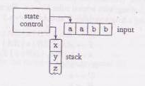
Oltre gli automi a stati finiti
Si consideri il linguaggio L = {a^{n}b^{n} con n>1}
Domanda: Questo linguaggio può essere accettato da un automa a stati finiti?
Risposta: No! Gli automi a stati finiti posseggono una memoria finita e quindi non sono in grado di riconoscere linguaggi che, per la loro struttura, necessitano di ricordare una quantità di “informazioni” non limitate.
Il linguaggio in oggetto può essere accettato da un Pushdown Automaton o PDA
Un PDA è un automa a stati finiti con stack. Lo stack è un contenitore (anche infinito) che rispetta un accesso LIFO ed ha capienza infinita.
Ad ogni transizione di un PDA è dunque possibile leggere il contenuto di una cella del nastro ed il simbolo in cima allo stack, passare in un nuovo stato e sostituire il simbolo letto sul top dello stack con una stringa.
Schema di un automa pushdown

Slide 15
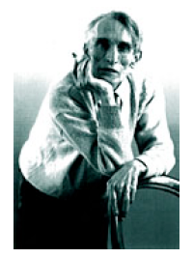
Intermezzo
I PDA sono stati introdotti da Oettinger nel 1961 e da Schutzenberger nel 1963
Schutzenberger (1920-1996) è stato un ricercatore e un punto di riferimento per varie generazioni di ricercatori per i linguaggi formali e l’informatica teorica. Ha insegnato alla Facoltà di Scienze dell’Università di Parigi (VI e VII).

Slide 16
Definizione di PDA
Un PDA nondeterministico è formalmente definito da una 6-pla (Q,Σ,Γ,δ,q₀,F) dove
  Q è un insieme finito di stati
  Σ è un insieme finito di caratteri che costituiscono l’alfabeto del nastro
  Γ è un insieme finito di caratteri che costituiscono l’alfabeto dello stack
  δ : Q x Σ_{ε} x Γ_{ε} -> P(Q x Γ*) è la funzione di transizione che associa ad ogni tripla (stato, carattere letto sul nastro, carattere letto sul top dello stack) un insieme di possibili coppie (stato, stringa), dove la stringa sostituisce il top dello stack
  q₀ є Q è lo stato iniziale
  F sottoinsieme di Q è l’insieme degli stati finali

Slide 17
Passi di Calcolo
Se (q,Β) є δ(p,a,A), con a є Σ_{ε}, A є Γ_{ε} e Β є Γ_{ε} allora è possibile che sia eseguito uno dei seguenti passi di calcolo,
  (POP-PUSH) se a є Σ, A, B є Γ con a in lettura sul nastro di input e A in cima alla pila passa nello stato q, rimpiazza A con Β in cima alla pila e muove la testina di lettura del nastro di input di una cella verso destra.
  (PUSH) se a є Σ, A = ε , B є Γ allora, con a in lettura sul nastro di input e indipendentemente dal simbolo in cima alla pila, passa nello stato q, impila Β in cima alla pila e muove la testina di lettura del nastro di input di una cella verso destra.
  (POP) se a є Σ, A є Γ, B = ε allora, con a in lettura sul nastro di input e A in cima alla pila, passa nello stato q, elimina A dalla cima della pila e muove la testina di lettura del nastro di input di una cella verso destra.
Se a = ε , i tre tipi di mosse avvengono senza che la testina di lettura si sposti.

Slide 18
Configurazione
Come nel caso degli NFA, il concetto di configurazione è utile per descrivere la situazione in cui si trova la macchina complessivamente:
  lo stato,
  l'input ancora da esaminare e
  il contenuto della pila.
Quindi una configurazione è un elemento di Q × Σ* × Γ*.
La configurazione iniziale è (q₀,x,ε)

Slide 19
Accettazione
Un PDA M = (Q,Σ,Γ,δ,q₀,F) accetta una stringa w= w₁w₂ ... w_{n}, con w_{i} є Σ_{ε}, se esistono una sequenza di stati, r₀, r₁,….,r_{n} di Q e una stringa s₀, s₁, . . . , s_{m} di Γ* che soddisfino le seguenti tre condizioni:
  r₀ = q₀ e s₀ =ε.
  Per i = 0, . . . ,m - 1, si ha che (r_{i+1} , b) є δ(r_{i} , w_{i+1} , a), dove s_{i} = a·t e s_{i+1} = b·t, per qualche a,b in Γ_{ε} e t in Γ*.
  r_{n} appartiene a F.

Slide 20
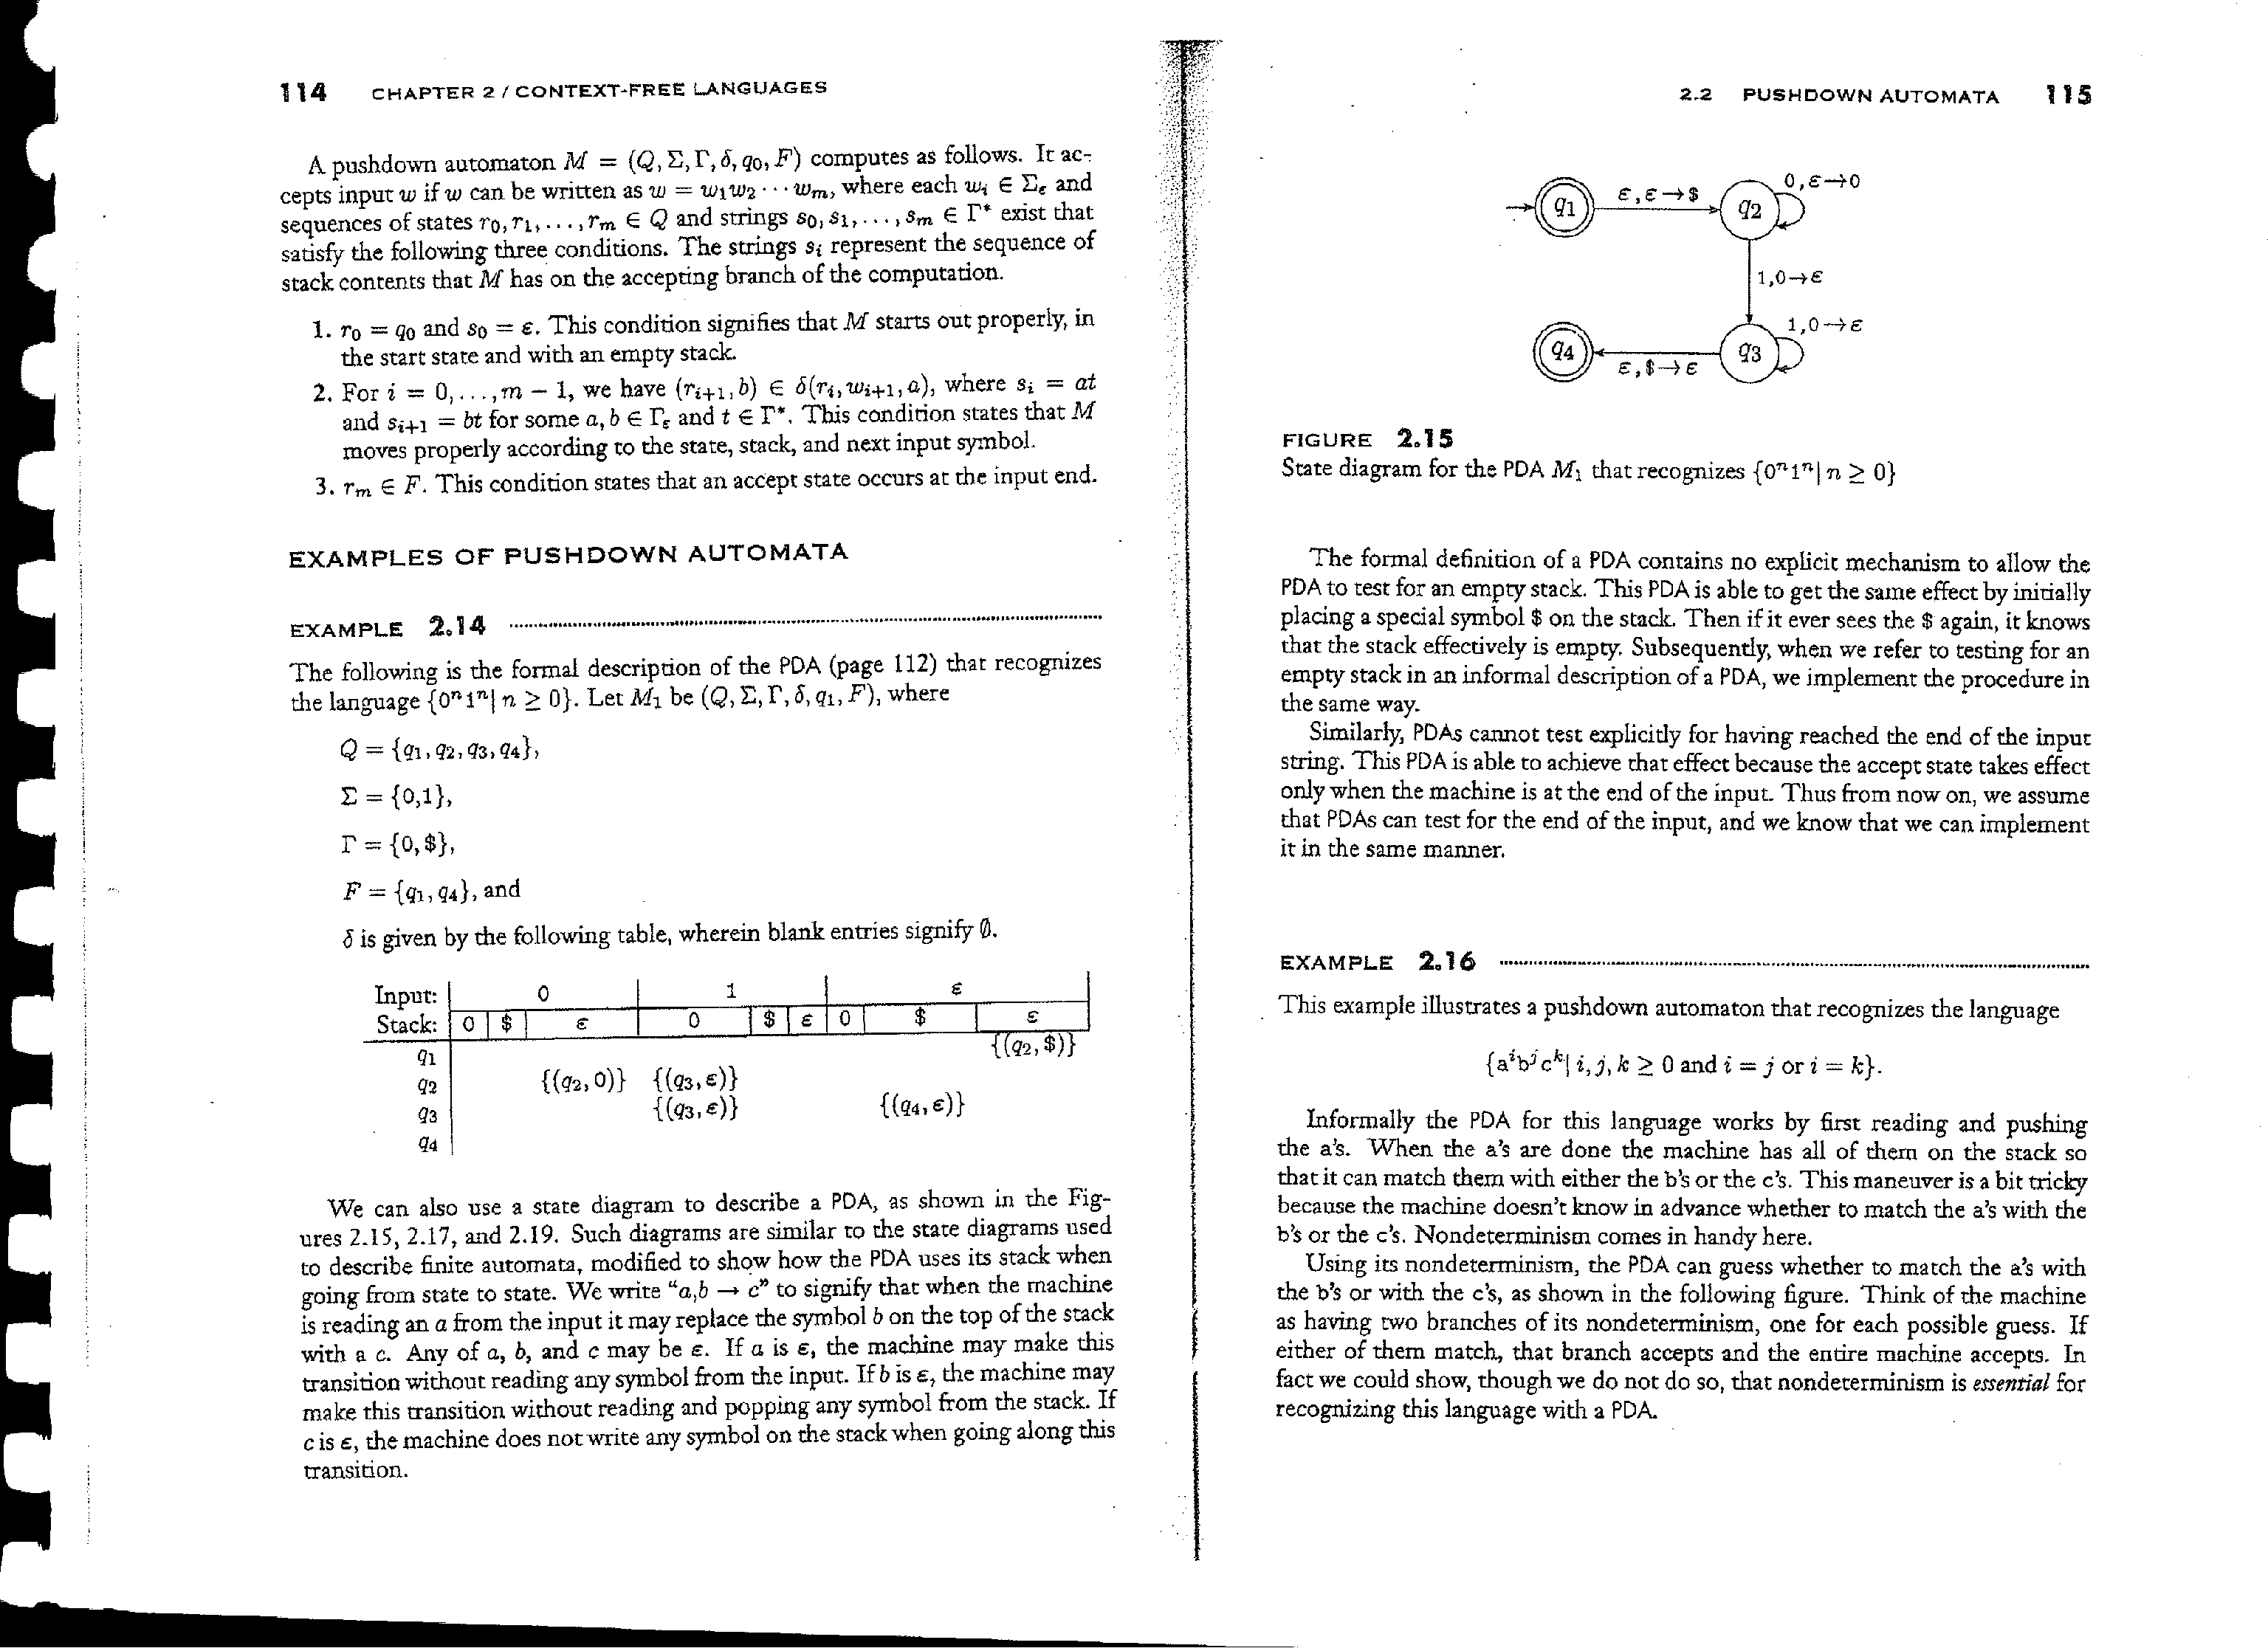
Esempio
Un esempio di PDA che accetta il linguaggio L={0^{n}1^{n}|n≥0} è il seguente:

Slide 21
Proprietà dei PDA
I PDA sono schiusi rispetto all’unione, ma non rispetto al complemento e all’intersezione.
I PDA sono invece chiusi rispetto all’intersezione e al complemento con linguaggi regolari, cioè l’intersezione (o il complemento) di un linguaggio accettato da un PDA con un linguaggio regolare è sempre accettato da un PDA.
Anche per i PDA esiste la possibilità di usare delle grammatiche in grado di generare tutti i soli i linguaggi da essi accettati: le grammatiche context-free

Slide 22
Esercizi
Definire un PDA che accetti il linguaggio {a^{n}b^{n}, con n>1}
Definire un PDA che accetti il linguaggio: {a^{i}b^{j}c^{k} l i,j,k >0 e i = j oppure i = k}.
Definire un PDA che accetti il linguaggio: {ww^{R} l w є {0,1}*}. “R sta per reverse” (linguaggio delle palindrome)

Slide 23
PDA deterministici
Un PDA A = (Q,Σ,Γ,δ,q₀,F) è deterministico (DPDA) se
  per ogni q є Q, a є Σ_{ε} e B є Γ, abbiamo che card(δ(q,a,B))≤1,
  per ogni q є Q e B є Γ, se δ(q,ε,B) ≠ ∅, allora δ(q,a,B) = ∅ per ogni aєΣ
Dunque, se c’è una ε-mossa eseguibile in un certo stato e con un certo simbolo in cima alla pila allora quella è l'unica mossa eseguibile in quello stato e con quel simbolo in cima alla pila.
A differenza del caso dei DFA, esistono linguaggi accettati da un PDA che non possono essere accettati da un DPDA (per esempio il linguaggio delle palindrome)
Quindi L(PDA), la classe dei linguaggi accettati dai PDA, contiene strettamente L(DPDA), la classe dei linguaggi accettati dai PDA deterministici,

Slide 24
Oltre i PDA
Per quanto un PDA possa essere più potente in un NFA, esistono linguaggi che non possono essere riconosciuti da un PDA. Per esempio, il linguaggio {a^{n}b^{n}c^{n}, con n>1} necessita di una macchina di Turing per essere accettato.
Le macchine di Turing saranno oggetto delle prossime lezioni.

